Slide 1

Развитие творческой активности дошкольников в процессе детского экспериментирования.
Опыты с бумагой
(вторая младшая группа)
Воспитатель : Овчинникова А. Ю.

Slide 2
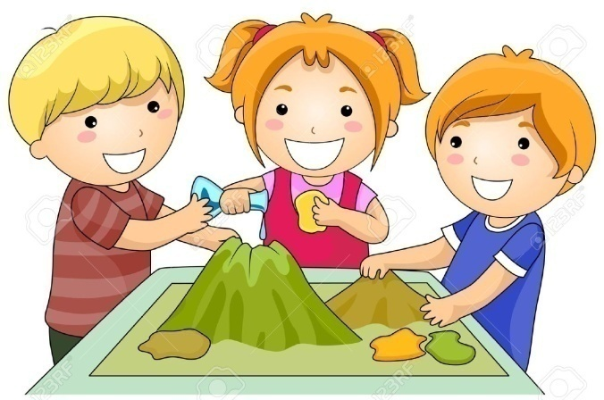
Актуальность:
Все исследователи экспериментирования выделяют основную особенность познавательной деятельности детей: ребенок познает объект в ходе практической деятельности с ним. Экспериментирование пронизывает все сферы детской деятельности. Опыты помогут развить мышление, логику, творчество ребенка, позволят наглядно показать связи между живым и неживым в природе. И тем самым способствуют подготовке ребёнка к жизни в современном мире.

Slide 3
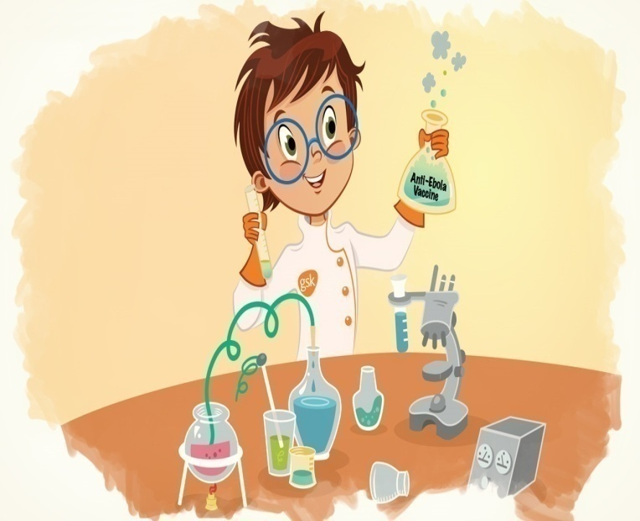
Цель:
Содействовать развитию познавательной активности, наблюдательности, стремлению к самостоятельному познанию и размышлению, развитию умственных способностей и речи детей. Развивать внимание, память, зрительную и слуховую чувствительность. Создание предпосылок формирования у детей практических и умственных действий.

Slide 4
Задачи:
1. Обогащать представления детей о свойствах бумаги
2. Развивать сенсорные способности детей, а также освоение простейших форм наглядно – действенного и наглядно – образного мышления
3. Учить детей устанавливать причинно – следственные связи в окружающем мире.

Slide 5
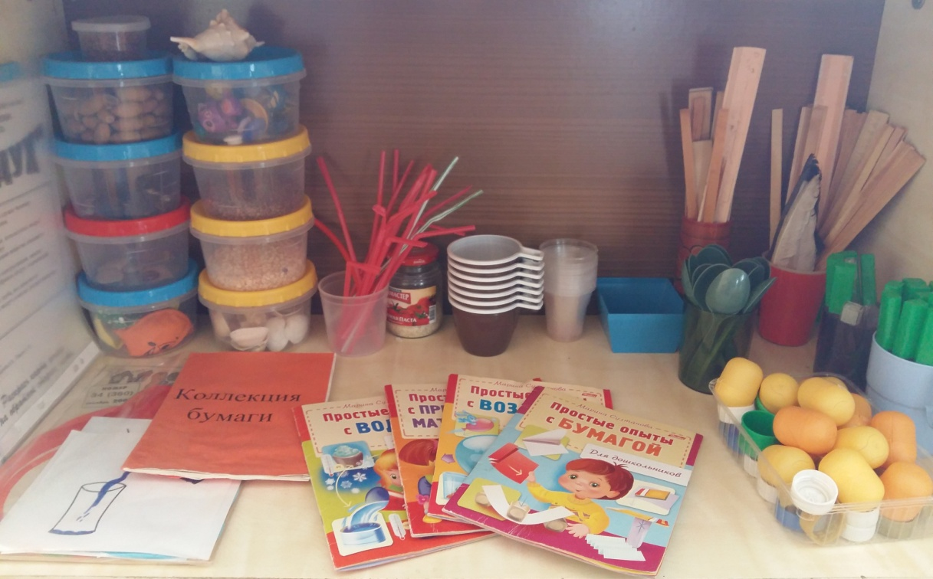
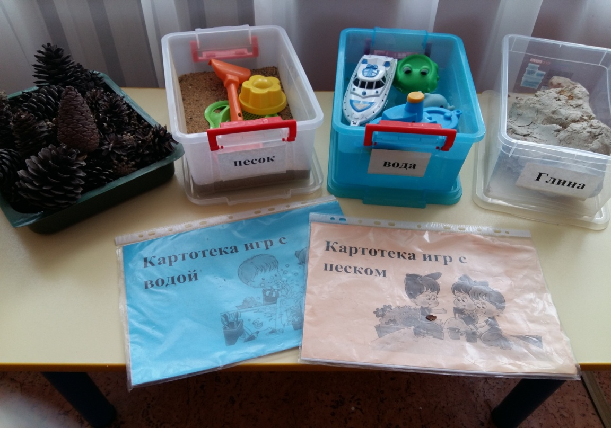
Уголок экспериментальной деятельности

Slide 6
План опытно-экспериментальной деятельности:
1.«Послушай, как шуршит бумага»
2.«Скатывание бумаги в шарики»
3. «Тонет – не тонет»
4. «Сгибание листов бумаги»

Slide 7
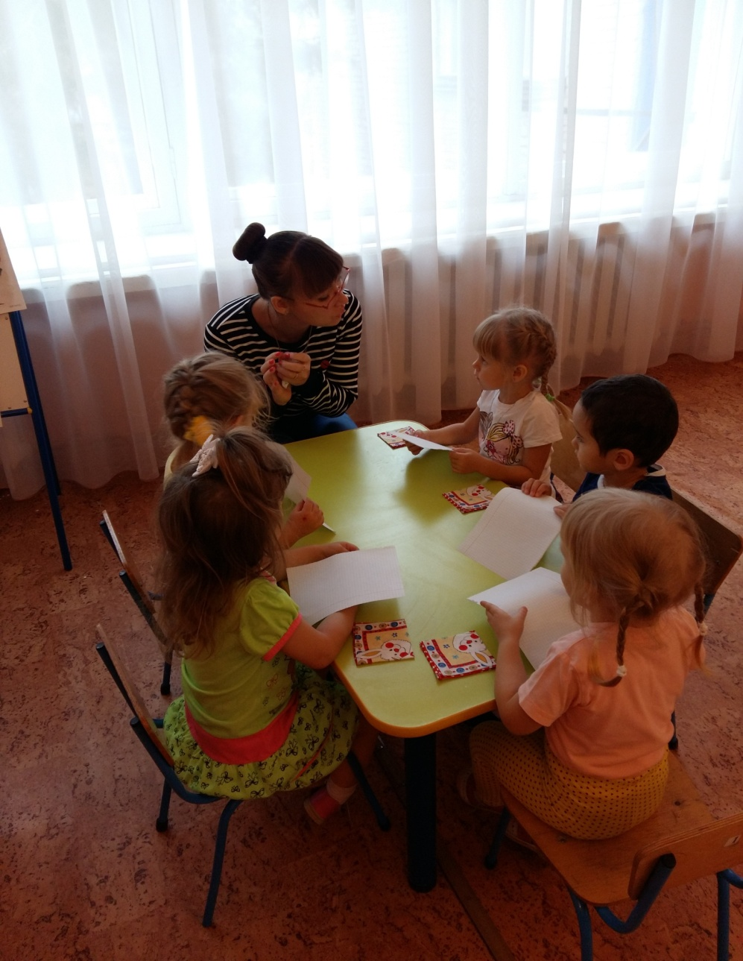
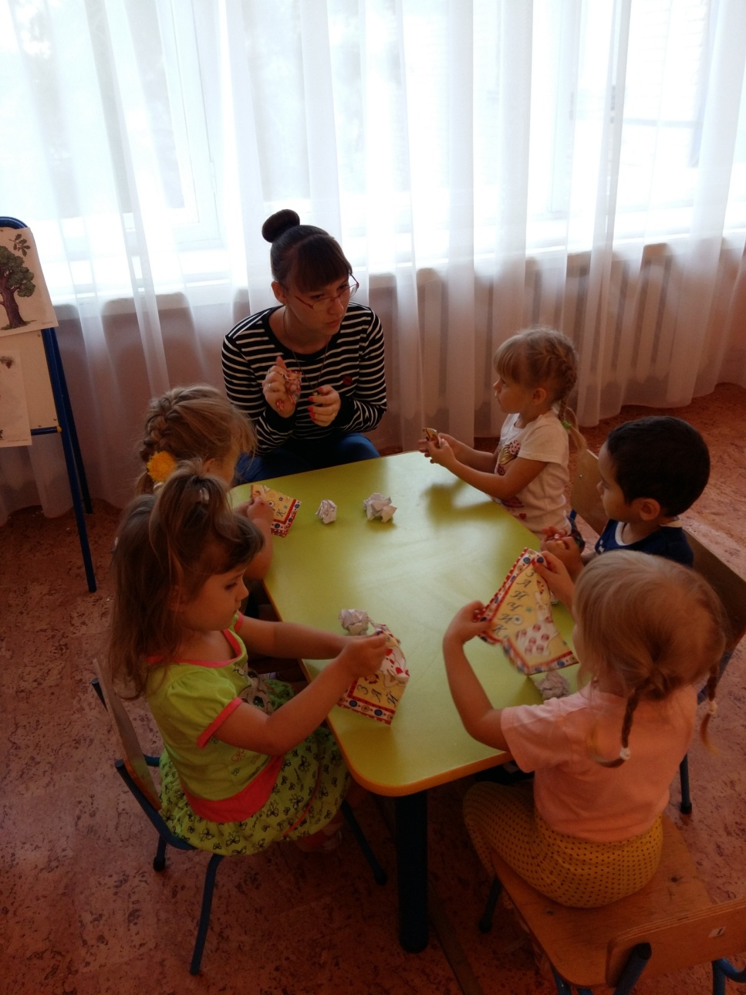
1. « Послушай, как шуршит бумага»

Slide 8
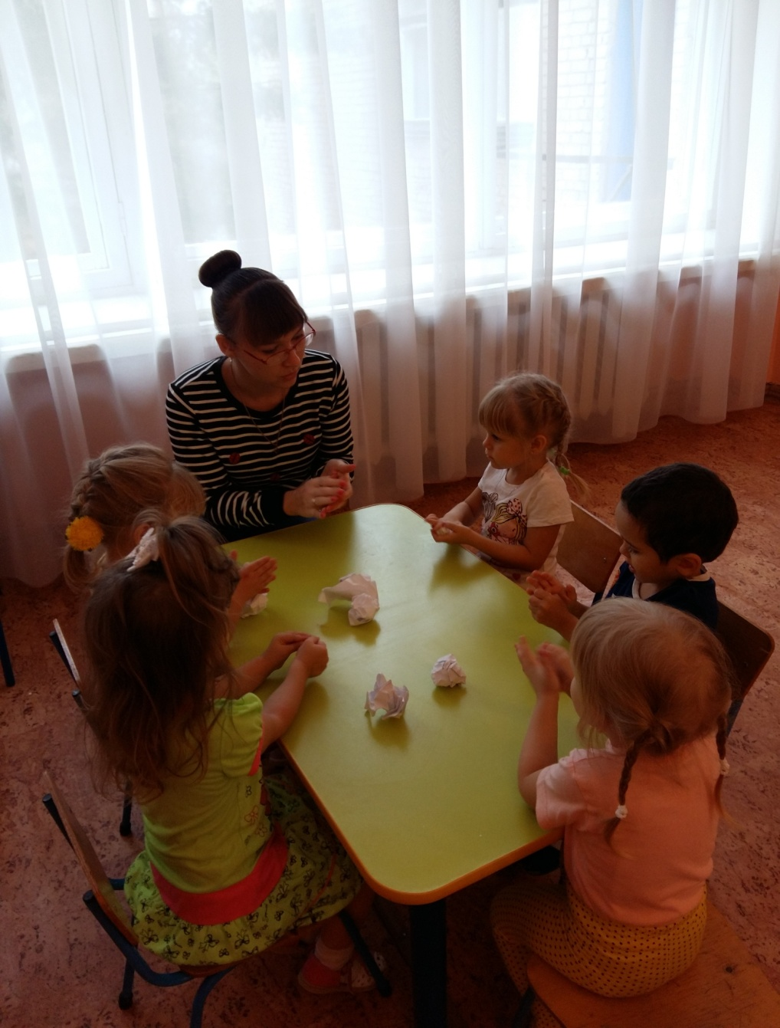
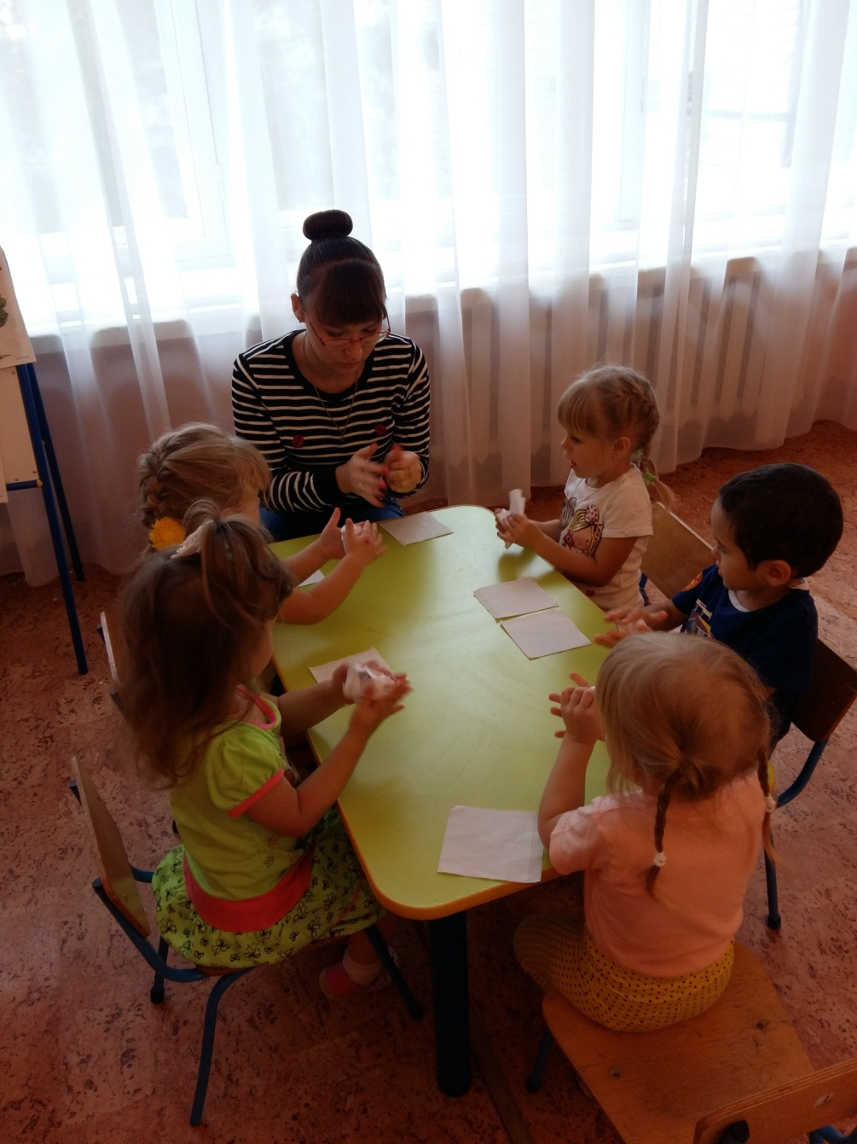
2. «Скатывание бумаги в шарики»

Slide 9
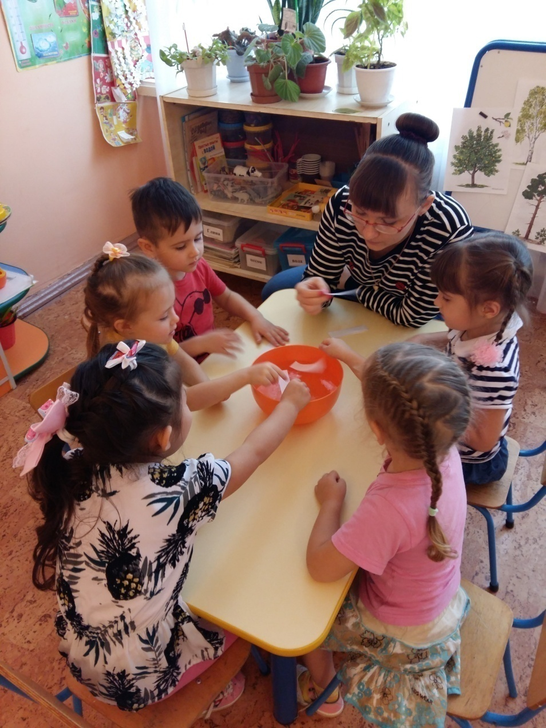
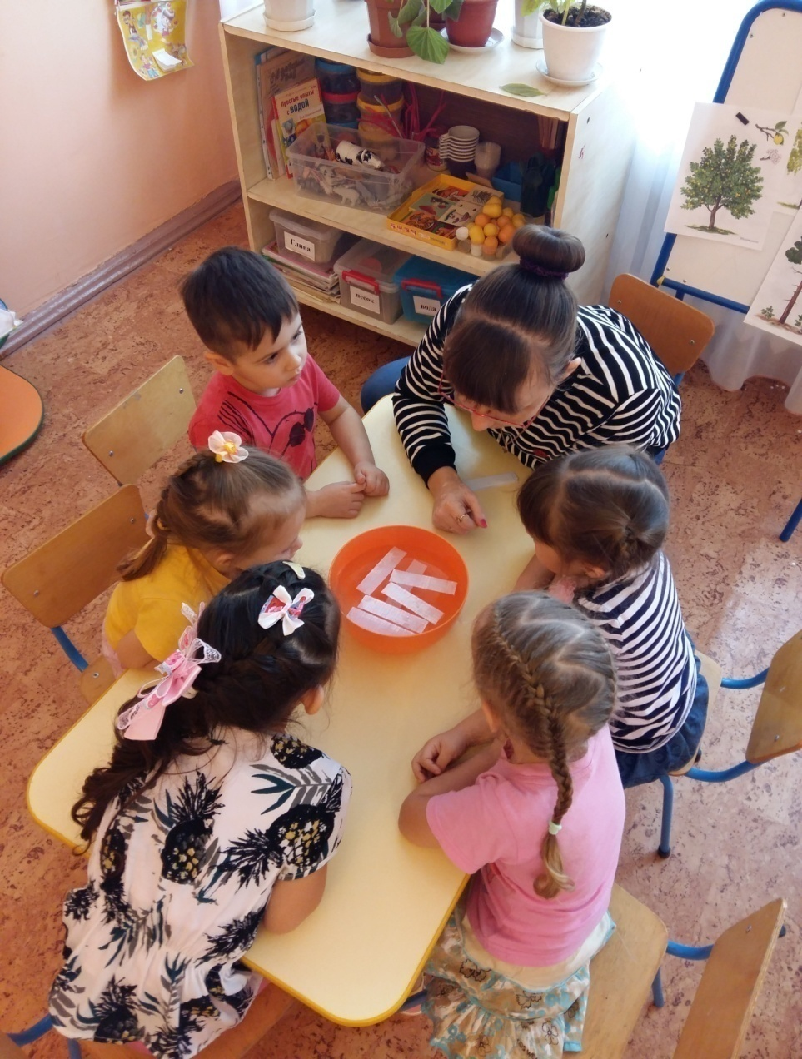
3. «Тонет – не тонет»

Slide 10
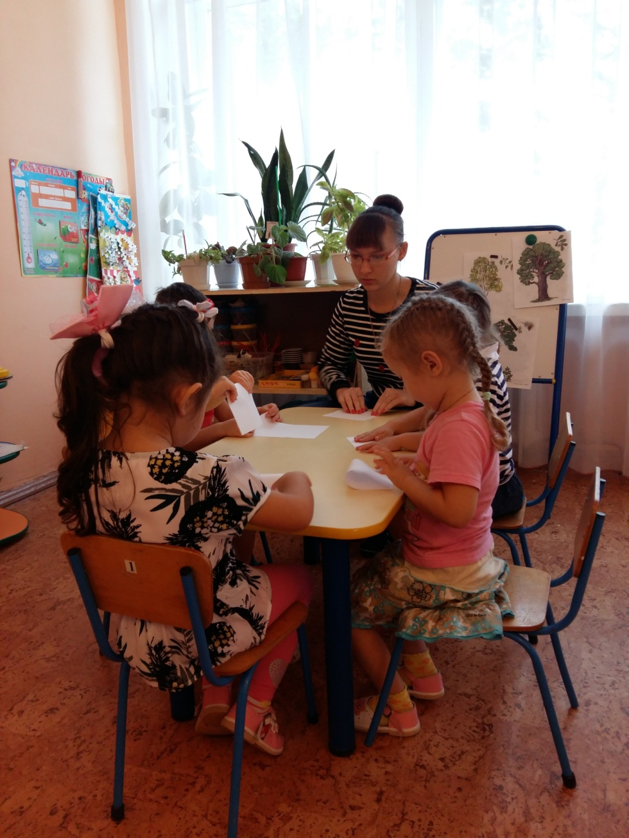
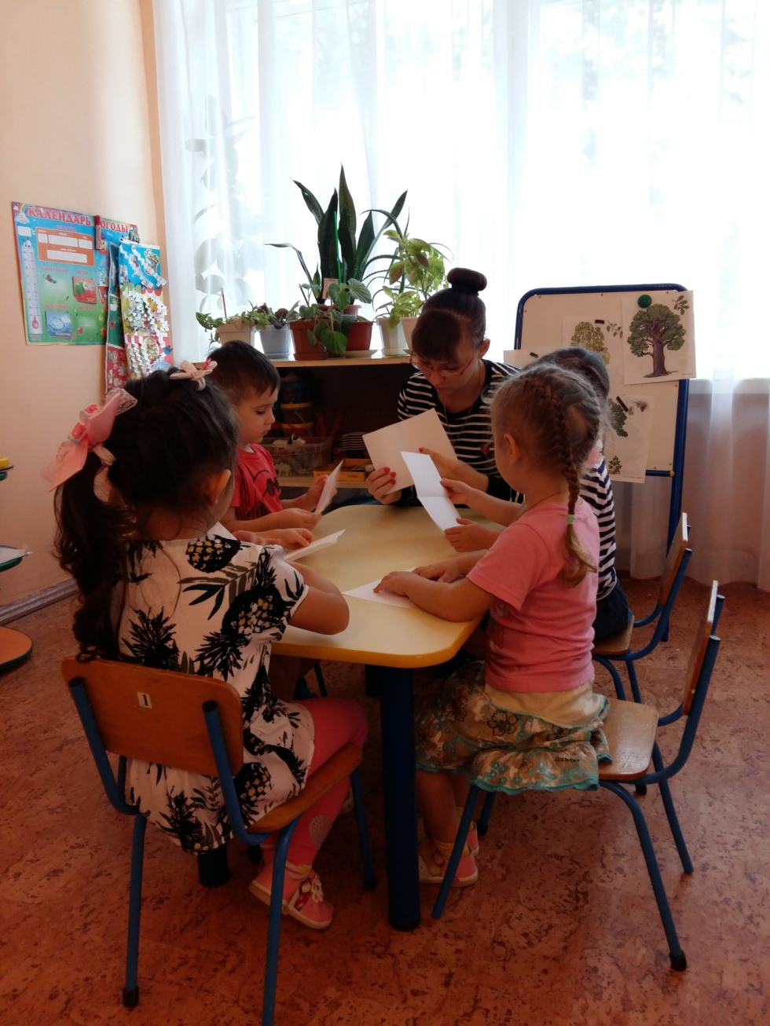
4. « Сгибание листов бумаги»

Slide 11
Результаты

Slide 12
Вывод:
Таким образом, через опытно – экспериментальную деятельность мы закрепили знания детей о бумаге и ткани, их свойствах . Закрепили умения детей производить действия с бумагой, способствовали развитию обследовательских действий. Дети с удовольствием устанавливали причинно – следственные связи.
Играя, ребёнок знакомится с окружающим миром, легче и охотнее учится новому. И, что особенно важно, играя, он учится учиться. Очень важно поощрять и воспитывать привычку учиться, которая, безусловно, станет залогом его дальнейших успехов.

Slide 13
Перспективы
1. Опыты с песком
2. Опыты с водой
3. Опыты с воздухом
4. Опыты со снегом

Slide 14

Спасибо за внимание!!!

